Slide 1


Slide 2
I. KIỂM TRA BÀI CŨ
1. Bài tập 1
……………………………………………………………………
………………………………..
…………………………………………..
Muốn nhân hai lũy thừa cùng cơ số ta giữ nguyên cơ số
và cộng các số mũ.
Tổng quát: => (a^m.a^n = a^(m+n))

Slide 3
2. Bài tập 2
Viết kết quả dưới dạng một lũy thừa:
3.
5
a) a a
b) x x.x
3+5
8
= a = a
7.
4
= x = x
7+1+4
12

Slide 4
II. CHIA 2 LŨY THỪA CÙNG CƠ SỐ
Quan sát ví dụ.
Ta đã biết a⁸ .a² = a¹⁰) Hãy suy ra:
a¹⁰:a²) = ? ; a¹⁰ :a⁸) = ?
Có nhận xét gì về số mũ của thương với số mũ của số bị chia và số chia?
Để phép chia a^{m}: a^{n} thực hiện được ta cần chú ý
đến những điều kiện gì?
a ≠ 0 va m ≥ n
Trong trường hợp m = n, ta được kết quả thường là bao nhiêu?
Notes:
1. Quan sát ví dụ

Slide 5
2. Câu hỏi thảo luận
Viết thương của hai luỹ thừa sau dưới dạng một luỹ thừa:
a) 7¹² : 7⁴
=> ……………….
b) x⁶ : x³ (x != 0)
=> ……………….
c) a⁴ : a⁴ ( a != 0)
=> ……………..
7⁸
x³
1

Slide 6
3. Tổng quát
Ta quy ước a⁰ = 1
Tổng quát:
a^{m} :a^{n} = a^{m-n} ( )
* Chú ý:
Khi chia hai luỹ thừa cùng cơ số (khác 0), ta giữ nguyên cơ số và trừ các số mũ

Slide 7
4. Chú ý
Mọi số tự nhiên đều viết được dưới dạng tổng các luỹ thừa của 10.
Ví dụ: 2475 = 2. 1000 + 4.100 + 7.10 + 5
= 2.10³ + 4.10² + 7.10 + 5.10⁰

Slide 8
III. BÀI TẬP CỦNG CỐ
1. Bài tập 1
Viết kết quả mỗi phép tính sau dưới dạng một lũy thừa:
a) 3⁸ : 3⁴
………………
b) 10⁸ : 10²
……………………
c) a⁶ :a (a = 0)
…………………….
= 3⁸⁻⁴ = 3⁴
= 10⁸⁻² : 10⁶
= a⁶⁻¹ = a⁵

Slide 9
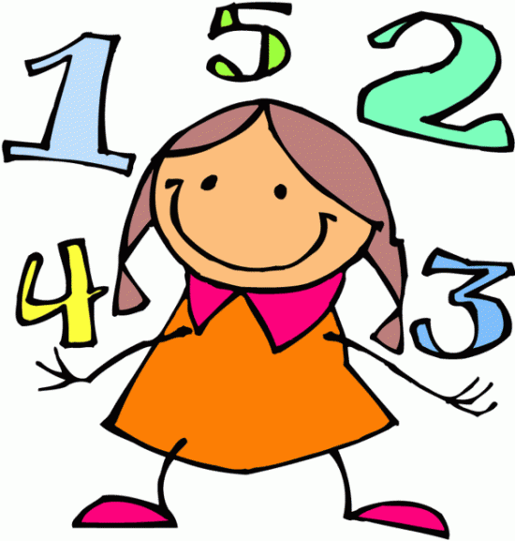
2. Bài tập 2
Tìm số tự nhiên c, biết rằng với mọi n N^ ta có:
a) c n = 1)
……………………
…………………...
b) c = 0
……………………..
…………………………………..
=> c = 1
n
Vì 1 = 1
n
=> c = 0)
Vì 0n = 0 (n N^)

Slide 10


- Học hiểu phần ghi trọng tâm của bài
- BTVN: 41; 45 tr.7 (SGK)
- Đọc thêm phần có thể
- Chuẩn bị bài mới: Thứ tự thực hiện các phép tính.

Slide 11


